Slide 1


Slide 2
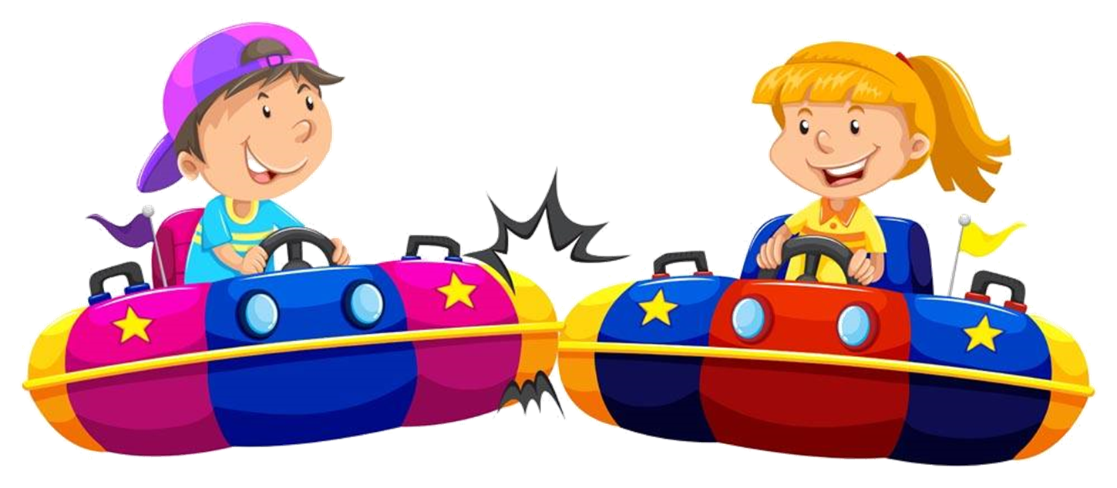

Slide 3
碰碰车
碰碰车， 好脾气。
你碰我， 我碰你。
“对不起！”
“没关系。”
大家笑嘻嘻。

